Slide 1
JJB224 Psychologie marketingové komunikace Přednášející: Ing. Mgr. Marek Vranka
12. Osobnost

Slide 2
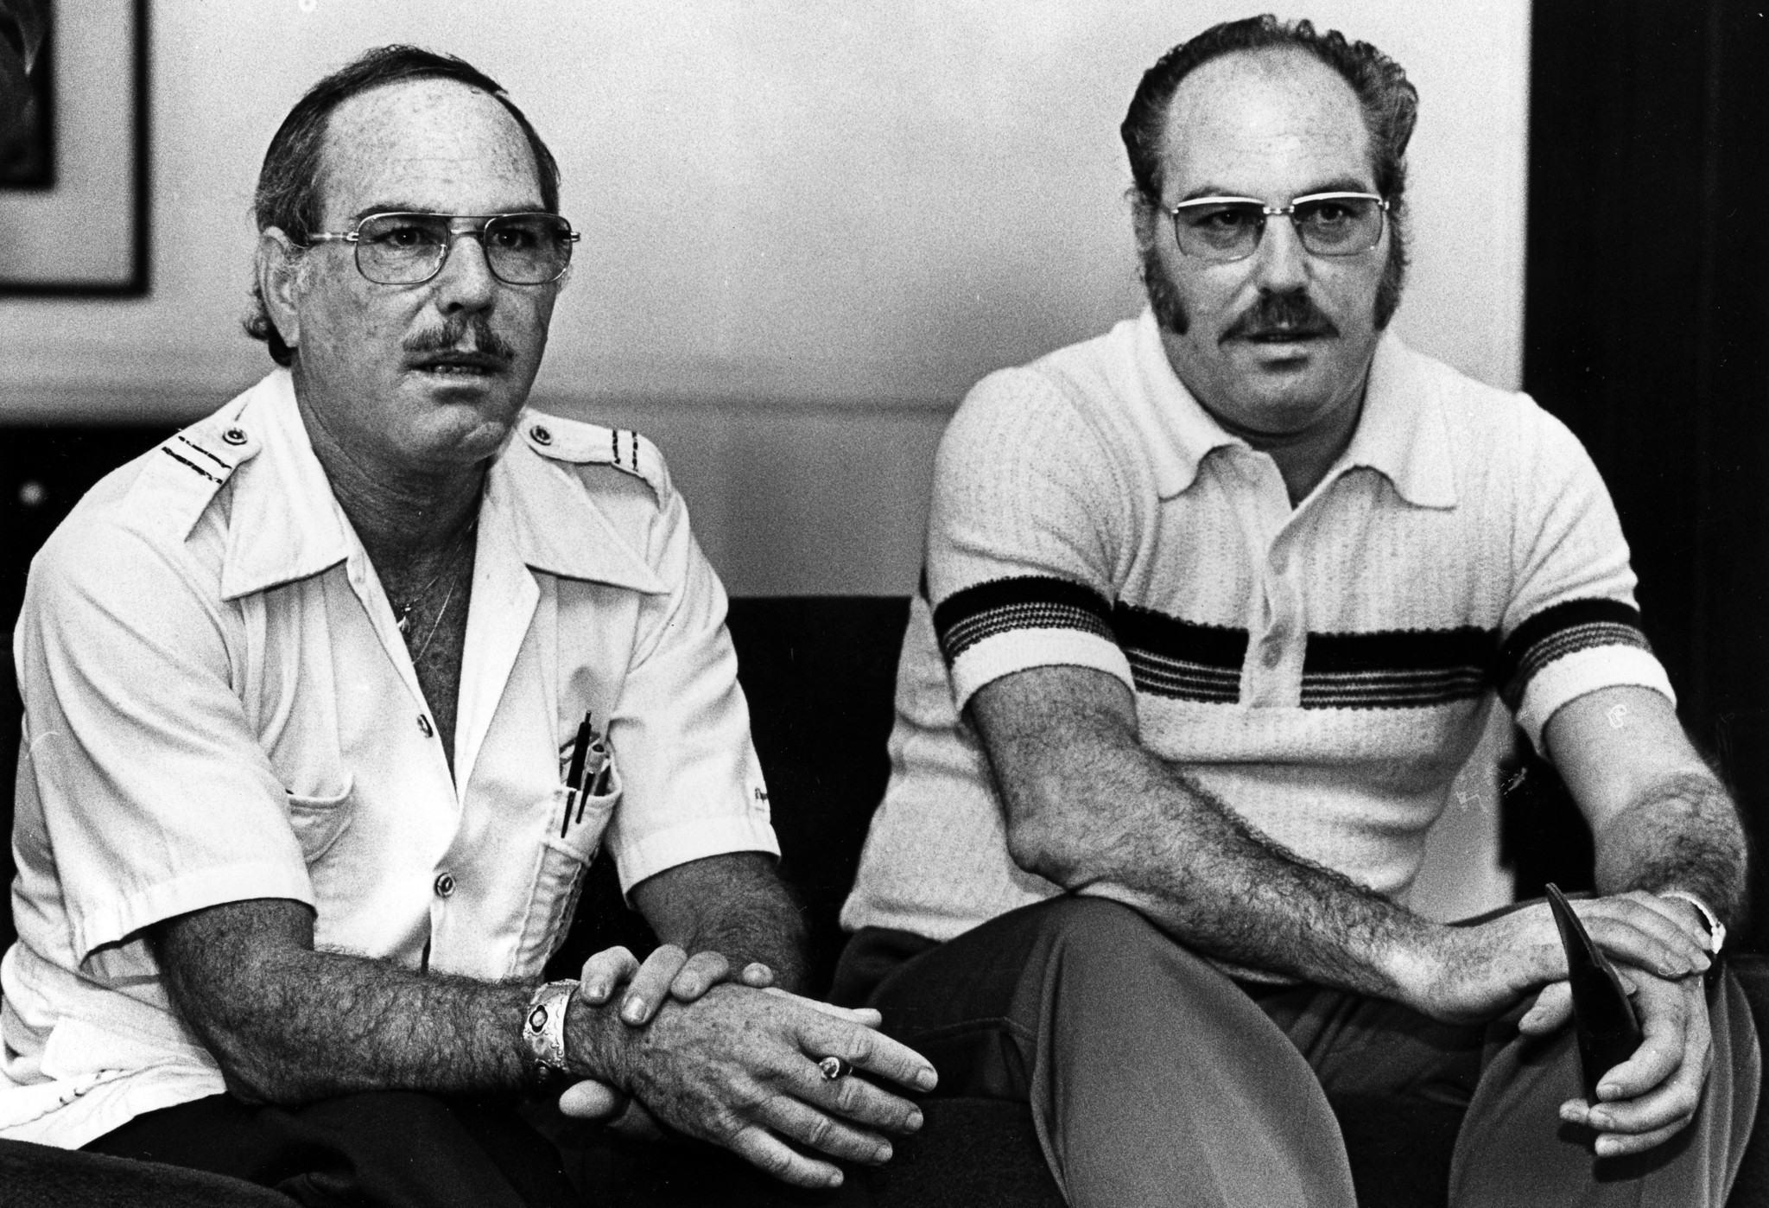
Jack & Oskar
Notes:
https://www.washingtonpost.com/news/morning-mix/wp/2015/11/12/jack-yufe-a-jew-separated-for-years-from-his-ex-nazi-twin-brother-dies-at-82/

Slide 3
Osobnost
typické způsoby myšlení, prožívání a chování v různých situacích

Slide 4
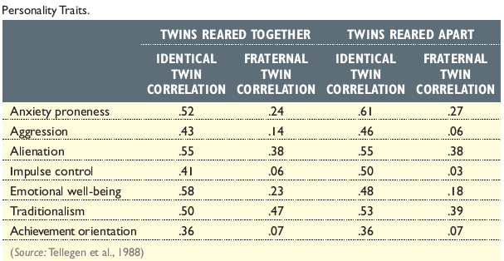
Studie dvojiček

Slide 5
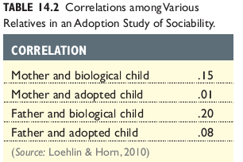
Studie adoptovaných dětí
Notes:
jake alternativni vysvetleni? maji lepsi vztah s ditetem? jenze tam jsou i nizke sociability

Slide 6
Teorie osobnosti
psychoanalýza – „armchair psychology“ – nefalzifikovatelná, zaměřena na patologii
behaviorismus a soc. učení – ačkoliv empiricky podložené, učení v jejich pojetí nemá systematický vliv na osobnost
humanistická psy. – jako psychoanalýza, jen s optimistickým spinem

Slide 7
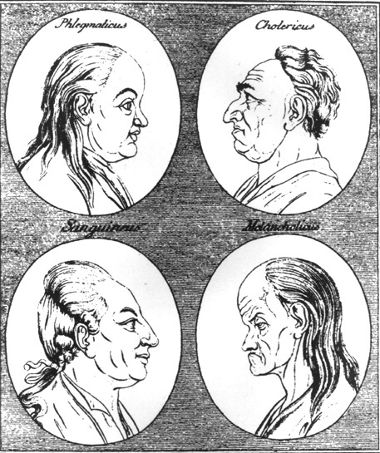
4 temperamenty
flegmatik, cholerik, sangvinik, melancholik
Eysenck – 2 dimenze: neuroticismus-stabilita, extroverze-introverze

Slide 8
Model osobnosti
5 faktorový model osobnosti, zkratka OCEAN:
openness to experience (otevřenost zkušenostem)
intelektuální zvídavost, koreluje s IQ
conscientiousness (svědomitost)
pečlivost, opatrnost
extraversion
společenskost, živý projev
agreeableness (příjemnost)
dobře vychází s druhými
neuroticism
podrážděnost, náladovost

Slide 9
Kontroverze
proč je korelace určitého chování a osobnostních rysů relativně nízká?
šance na predikci konkrétního chování je malá, pokud se ale snažíme předpovídat chování agregováno za delší časové období, osobnostní rysy jsou dobrými prediktory

Slide 10
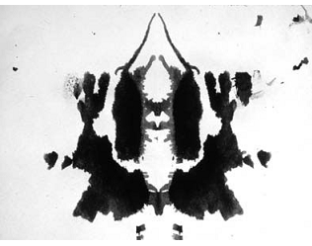
Testy
dotazníky – zejména NEO-PI-R
klinické např. MMPI-2
pozor na nevalidní jako MBTI
projektivní testy
grafologie

Slide 11
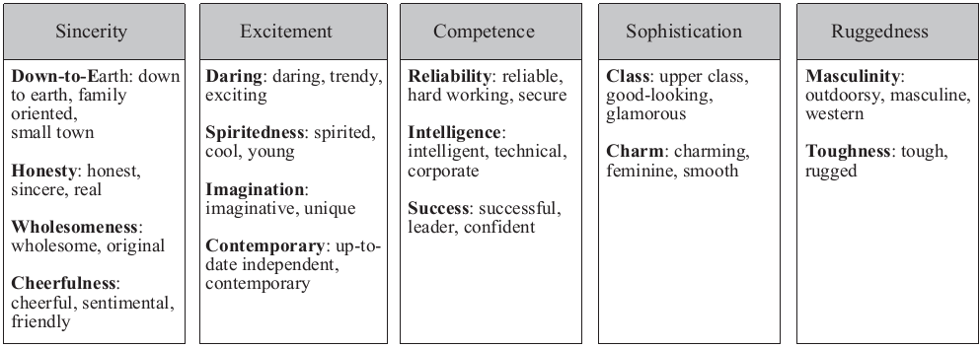
Brand personality
Aacker, 1997 – aplikace faktorvého modelu na značky
“představte si, že značka je člověk...”

Slide 12
Brand personality of rocks (Avis et al., 2013)
nejde dokonce ani o první studii brand personality kamenů
viz Kiesler and Kiesler (2005)

Slide 13
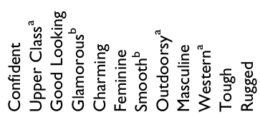
všechny rysy se mezi kameny sign. liší
kromě “secure”

Slide 14
Kvalitativní Study 2
Rock I
“Liberal, attractive and female, I saw a young person, maybe mid-30s, who was very attractive when she was younger/possibly a model. Has her own way of thinking, with a somewhat grounded confidence, enjoys organic food.”

